Slide 1
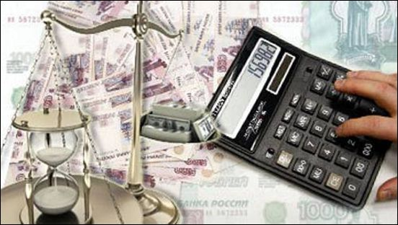
Главные вопросы экономики.8 класс. Базовый уровень
МКОУ «Красноярская СОШ»
Учитель обществознания Фирстова Е.Н.

Slide 2
План урока
Нужно ли регулировать производство.
Экономическая система и ее функции.
Типы экономических систем

Slide 3
Цель урока:
Формирование представлений об экономической эффективности и типах экономических систем

Slide 4
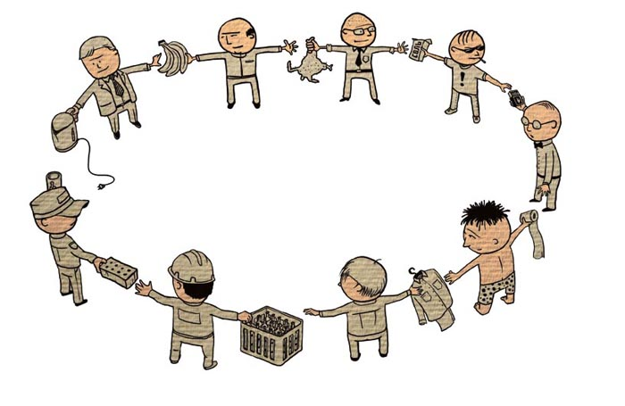
Повторим:
Какую роль в хозяйственной жизни играет обмен?
В чем натуральное хозяйство отличается от товарного?
Какую роль в жизни общества играет производство?
Как соотносятся затраты и прибыль?

Slide 5
Проблема
Ресурсы на планете ограничены
Человеку нужно их рационально использовать и распределять

Slide 6
Три вопроса организации экономики
Что производить?
Как производить?
Для кого производить?
Стр. 92-94

Slide 7
Экономическая система
Способ организации хозяйственной деятельности жизни общества

Slide 8
Типы экономических систем
Стр.95-98. Работа по группам.
Традиционная
Рыночная
Командно-
административная

Slide 9
Обобщение
Что такое экономическая эффективность?
Каковы особенности функционирования основных экономических систем?

Slide 10
Задание
Стр. 99 №1 Устно

Slide 11
Домашнее задание
&12, вопросы стр.99, зад. 3 стр. 100

Slide 12
Источники:
Обществознание. 8 класс. Учебник для общеобразовательных школ. Москва. Просвещение. 2012.
Картинки Internet

